Slide 1
DROGA POLAKÓW DO ODZYSKANIA NIEPODLEGŁOŚCI 1975r.-1921r.
MAGDA WOJTASZKO

Slide 2
I ROZBIÓR POLSKI
Ostatecznie w 1795 roku Rzeczpospolita przestała istnieć. Główne przyczyny pierwszego rozbioru Polski to kryzys międzynarodowy oraz wojna domowa.
Austria otrzymała całą południową Polskę.
Prusy anektowały Warmię i Prusy Królewskie.
Rosja zagarnęła Inflanty Polskie oraz wschodnie, peryferyjne krańce Rzeczypospolitej.

Slide 3
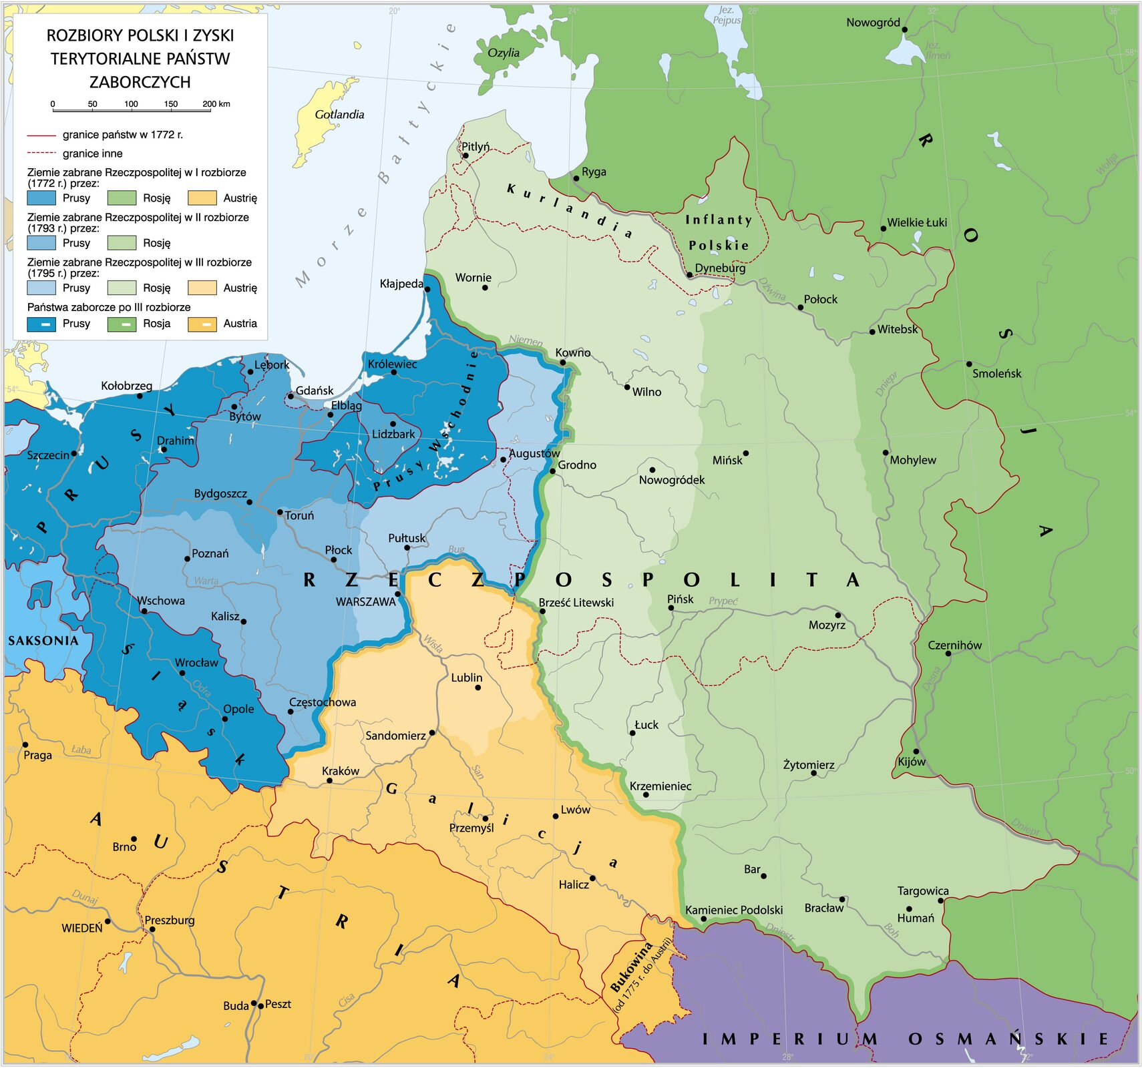
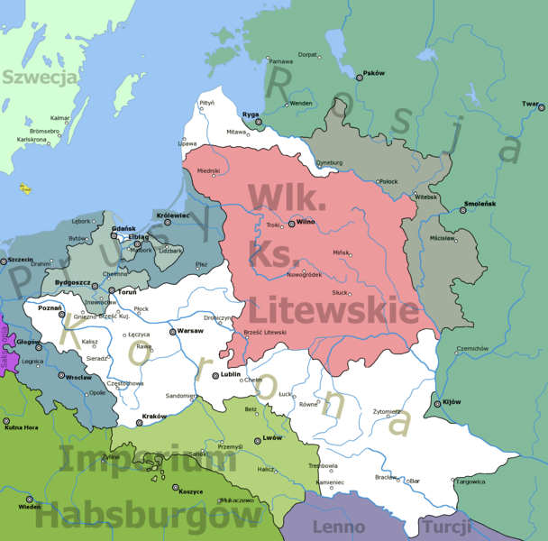

Slide 4
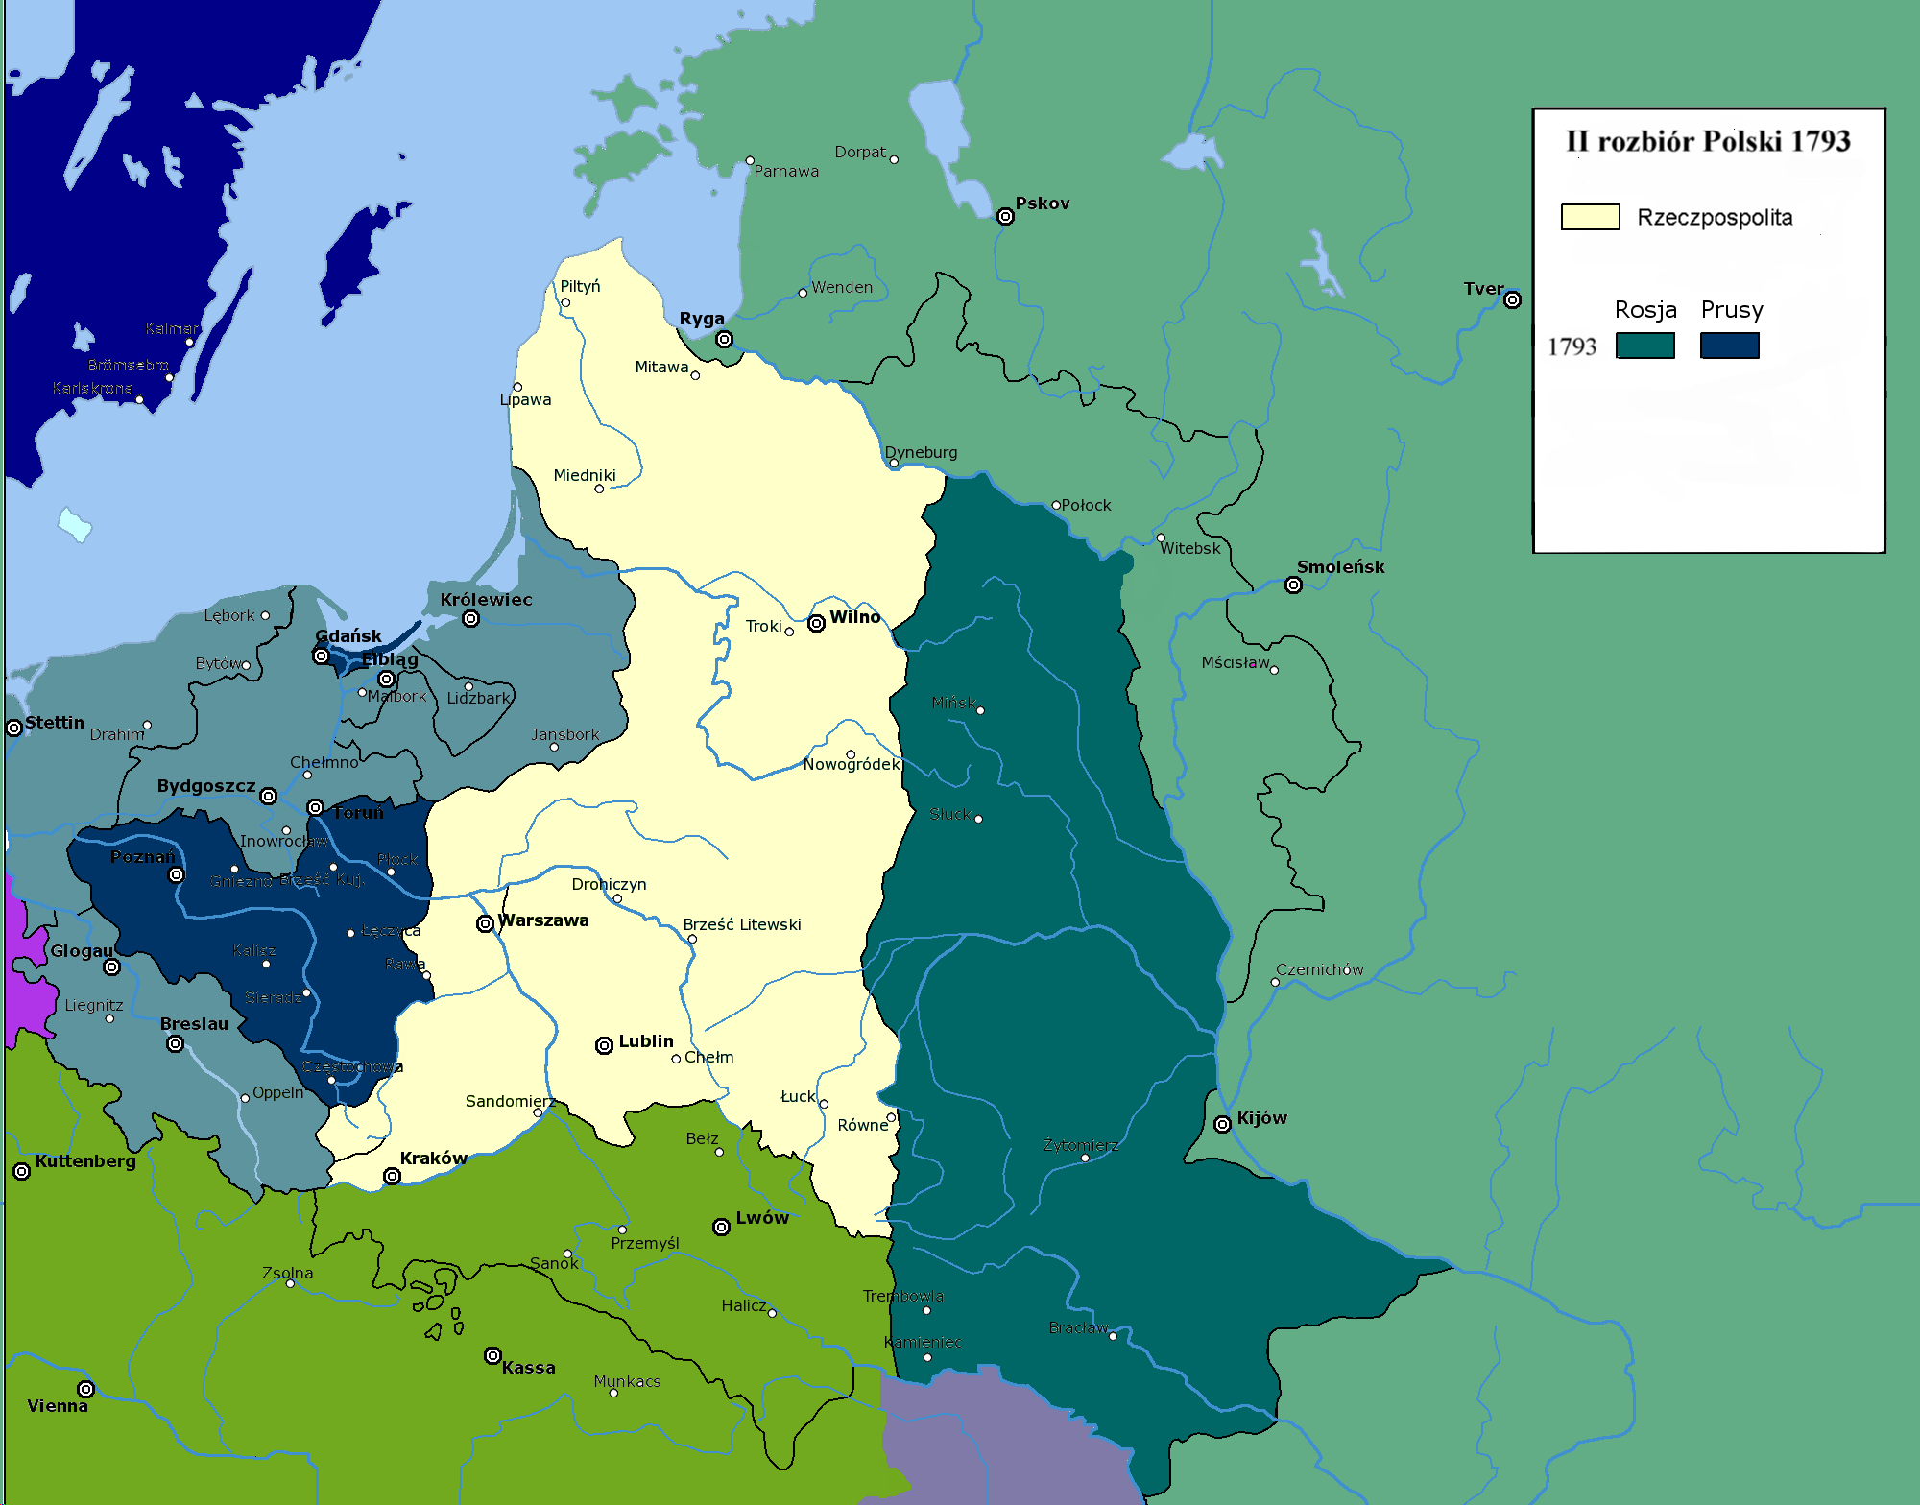
II ROZBÓR POLSKI
Drugi rozbiór Polski - był to zabór polskich ziem, jakiego dokonały Rosja oraz Prusy (bez Austrii - zajętej wojną z Francją) na podstawie podpisanego w styczniu 1793 roku traktatu.

Slide 5
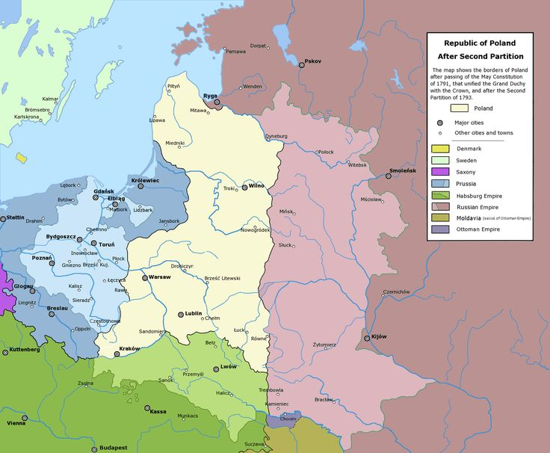
III ROZBIÓR POLSKI
III rozbiór Polski1795r. – ostatni z trzech rozbiorów Polski, do których doszło pod koniec XVIII wieku.

Slide 6
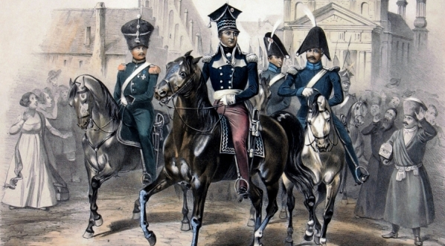
LEGIONY POLSKIE WE WŁOSZECH
Polskie formacje wojskowe, tworzone na terenie współczesnych Włoch, których celem była walka o niepodległość Polski. Walczące u boku wojsk francuskich i włoskich w latach 1797–1807, utworzone z inicjatywy Jana Henryka Dąbrowskiego przez Francuzów w północnych Włoszech.

Slide 7
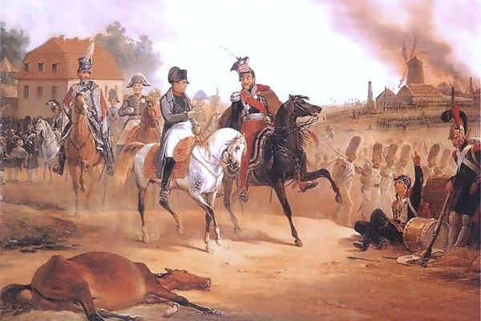

Slide 8
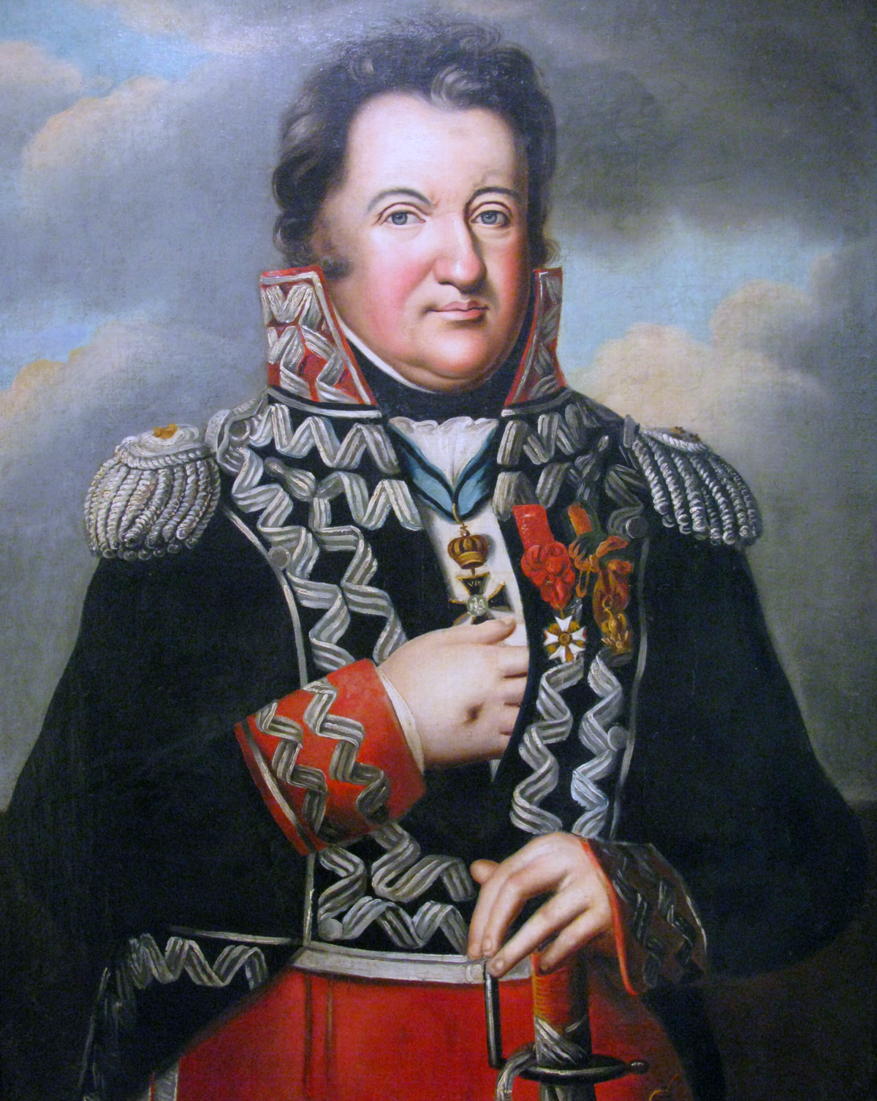
JAN HENRYK DĄBROWSKI
Jan Henryk Dąbrowski urodził się 2 sierpnia 1755 w Pierzchowie, a zmarł 6 czerwca 1818 w Winnej Górze. Polski generał, mąż stanu, uczestnik insurekcji kościuszkowskiej, twórca Legionów Polskich we Włoszech, inicjator powstania wielkopolskiego, naczelny dowódca wojsk polskich, senator, wojewoda Królestwa Polskiego, generał jazdy armii Królestwa Polskiego.

Slide 9
UTWORZENIE KSIĘSTWA WARSZAWSKIWGO
Zostało stworzone przez Napoleona I oraz cesarza Rosji Aleksandra I Romanowa w 1807 roku, na mocy traktatów pokojowych, jakie Cesarstwo Francuskie podpisało 7 i 9 lipca 1807 w Tylży z Imperium Rosyjskim i Królestwem Prus. Utworzone z ziem drugiego, trzeciego oraz częściowo pierwszego zaboru pruskiego, w 1809 za sprawą nieudanego ataku Austrii zostało powiększone o ziemie austriackie trzeciego zaboru. Podporządkowane napoleońskiej Francji państwo, było namiastką państwa polskiego.

Slide 10
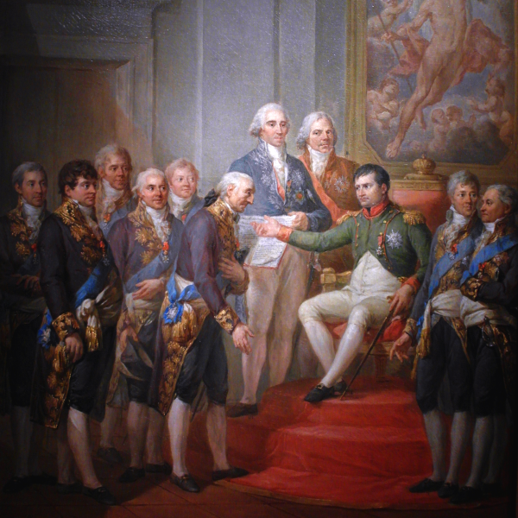

Slide 11
DECYZJE KONGRESU WIEDEŃSKIEGO DOTYCZĄCE ZIEM POLSKICH:
-utworzenie Królestwa Polskiego
-utworzenie Księstwa Warszawskiego
-powołanie sejmu prowincjonalnego w Poznaniu
- utworzenie Wolnego Miasta Krakowa
-utworzenie Wielkiego Księstwa Poznańskiego
-włączenie Gdańska i ziemi chełmińskiej do Prus
-utworzenie Wolnego Miasta Gdańska​

Slide 12
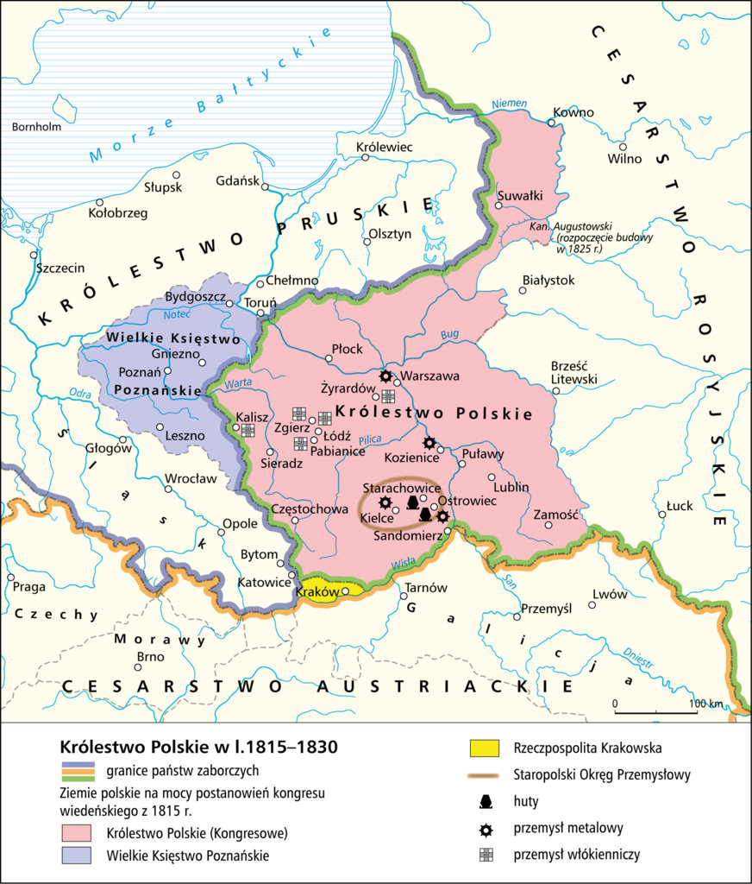

Slide 13
POWSTANIE LISTOPADOWE
Polskie powstanie narodowe przeciwko Imperium Rosyjskiemu, które wybuchło w nocy z 29 na 30 listopada 1830 roku, a zakończyło się 21 października 1831 roku. Zasięgiem swoim objęło Królestwo Polskie i część ziem zabranych - Litwę, Żmudź i Wołyń.

Slide 14
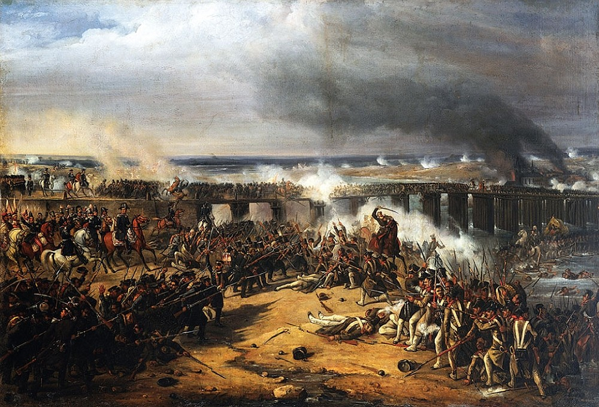

Slide 15
PRZYCZYNY
Przyczyny:
- łamanie konstytucji przez cara
- dążenie do uzyskania własnego, suwerennego państwa
- wieści o wydarzeniach w Europie (rewolucja we Francji, zwycięskie powstania w Belgii i Grecji)
- brutalne postępowanie wielkiego księcia Konstantego (brata cara Aleksandra I) oraz innych urzędników carskich
- plany udziału wojska polskiego w interwencji rosyjskiej w zachodniej Europie

Slide 16
SKUTKI
- jego uczestników skazywano na śmierć, więzienie lub zsyłano na Syberię
- konfiskowano majątki tych, którzy zdołali wyemigrować
- szeregowych włączano na 25 lat do armii rosyjskiej
ograniczono autonomię państwa polskiego
- rozpoczęto niszczenie oświaty i kultury polskiej

Slide 17
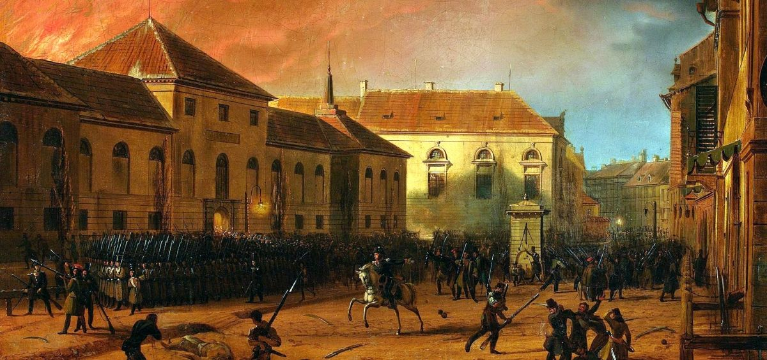

Slide 18
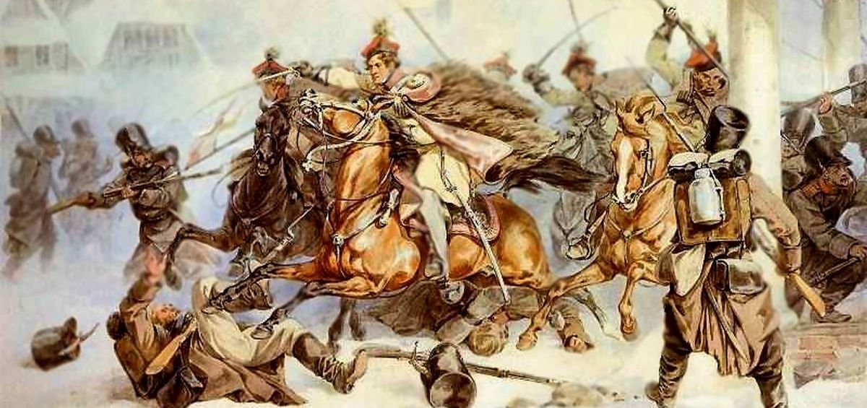
POWSTANIE KRAKOWSKIE
Próba ogólnonarodowego powstania pod hasłami demokracji, podjęta w Wolnym Mieście Krakowie w dniach od 21 lutego do 4 marca 1846r.

Slide 19
PRZYCZYNY POWSTANIA:
- walka o niepodległość
opracowanie trójzaborowego powstania przez centralizację poznań-ską
-plan regularnej wojny pokonanie Austrii, Prus, Rosji.
- społeczno-ekonomiczna-polityczne

Slide 20
SKUTKI POWSTANIA:
- gwałcąc postanowienia kongresu wiedeńskiego,16/10/1846r. wcielono Wolne Miasto Kraków do monarchii habsburskiej, tym samym zlikwidowano Rzeczpospolitą Krakowską
- władze austriackie przystąpiły do germanizacji miasta.

Slide 21
WIOSNA LUDÓW NA ZIEMACH POLSKICH
Seria ludowych zrywów rewolucyjnych i narodowych, jakie miały miejsce w Europie w latach 1848–1849. W kontekście „Wiosny Ludów” można wyróżnić trzy główne nurty:
społeczny – dotyczący warstw społecznych chcących polepszenia warunków bytowych,
ustrojowy – dotyczący społeczności chcących udziału w rządzeniu państwem,
narodowy – dotyczący narodowości walczących o autonomię, niepodległość lub uznanie w danym państwie.

Slide 22
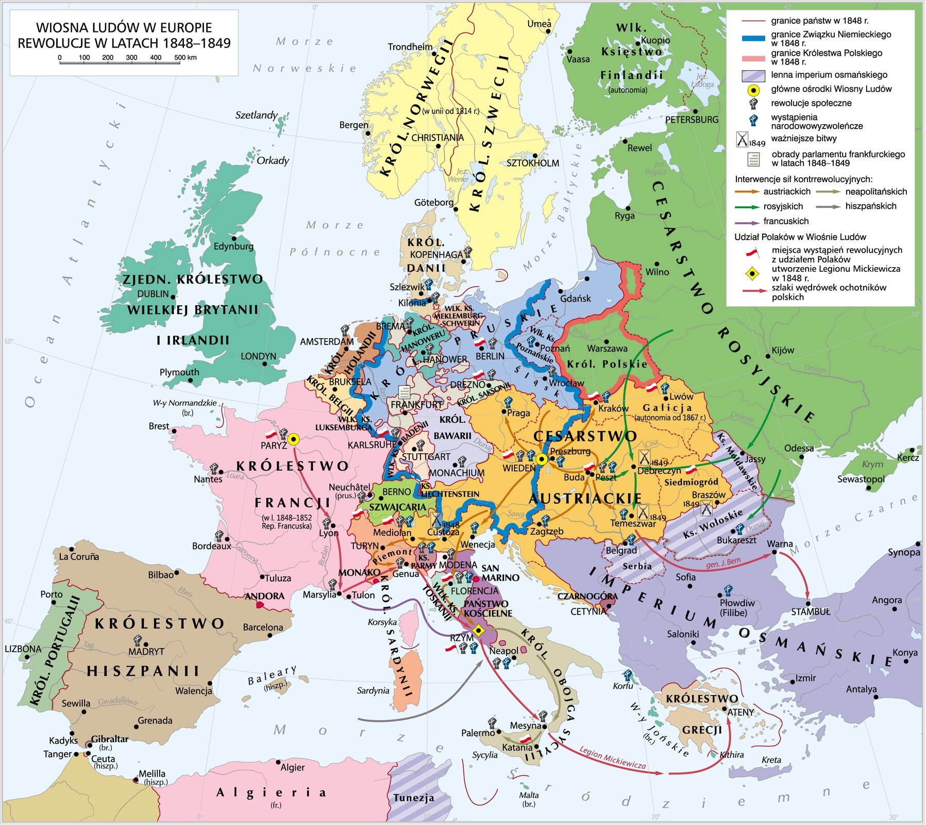

Slide 23
POWSTANIE STYCZNIOWE
Polskie powstanie narodowe przeciwko Imperium Rosyjskiemu, ogłoszone Manifestem 22 stycznia wydanym w Warszawie przez Tymczasowy Rząd Narodowy. Wybuchło 22 stycznia 1863 w Królestwie Polskim i 1 lutego 1863 na Litwie, trwało do jesieni 1864r., zasięgiem objęło ziemie zaboru Rosyjskiego, takie jak Królestwo Polskie i ziemie zabrane.

Slide 24
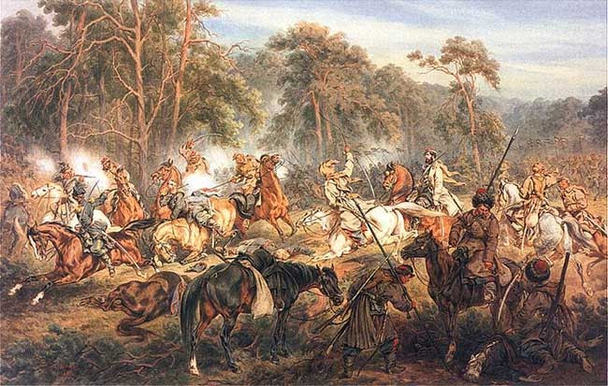

Slide 25
PRACA ORGANICZNA
Działanie na rzecz rozwoju gospodarczego ludności z ziem polskich. Pozytywiści uważali, że społeczeństwo przypomina żywy organizm - tak jak dla właściwego funkcjonowania organizmu niezbędne jest zdrowie wszystkich organów, tak dla dobra społeczeństwa potrzebny jest równomierny rozwój wszystkich jego warstw i dziedzin życia. W związku z tym zaapelowali do ludzi: „bogaćcie się” i sformułowali liberalne hasło „rozumnego egoizmu”. Sądzili, że należy pomnażać osobisty majątek, a przy tym tworzyć miejsca pracy dla uboższych. Organicznikami byli przemysłowcy, kupcy, bankierzy i właściciele majątków ziemskich, gospodarujący w warunkach kapitalistycznych.

Slide 26
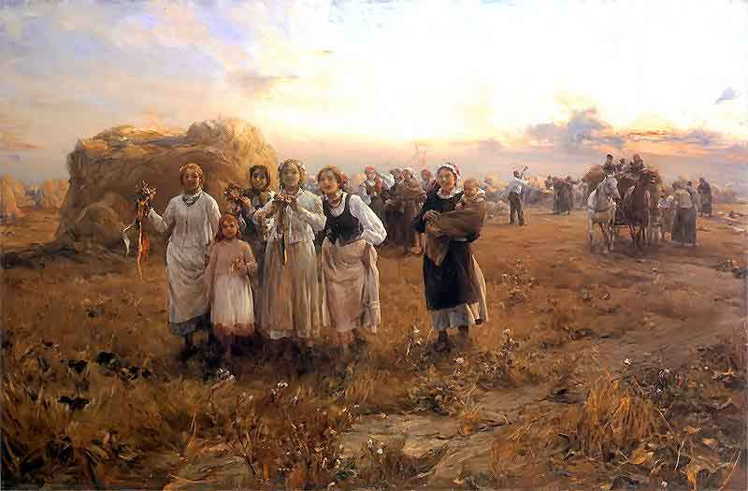

Slide 27
POLSCY ARTYŚCI:
Adam Mickiewicz
Fryderyk Chopin
Zygmunt Krasiński

Slide 28
ADAM MICKIEWICZ
Polski poeta, działacz polityczny, publicysta, tłumacz, filozof, działacz religijny, mistyk, organizator i dowódca wojskowy, nauczyciel akademicki. Urodził się 24 grudnia 1798r. zmarł 26 listopada 1855r.

Slide 29
FRYDERYK CHOPIN
Urodził się 22 lutego lub 1 marca 1810r. w Żelazowej Woli, zmarł 17 października 1849 w Paryżu – polski kompozytor i pianista. Od września 1831 roku mieszkał we Francji.

Slide 30
ZYGMUNT KRASIŃSKI
Urodził się19 lutego 1812r. zmarł 23 lutego 185r. – hrabia, jeden z trójcy wieszczów, największych poetów polskiego romantyzmu. II Ordynat na Opinogórze.

Slide 31
RUCHY SPISKOWE NA ZIEMIACH POLSKICH NA POCZĄTKU XX WIEKU
W 1887 r. powstała w Szwajcarii pierwsza organizacja głosząca program narodowy - Liga Polska. Jednym z jej założycieli był Zygmunt Miłkowski. Głosiła ona hasła niepodległości Polski w jej przedrozbiorowych graniach. Drogą do niepodległości miało być zbrojne powstanie całego narodu. Przyszła wolna Polska miała być państwem demokratycznym o ustroju republikańskim i zapewniającym wolności obywatelskie.

Slide 32
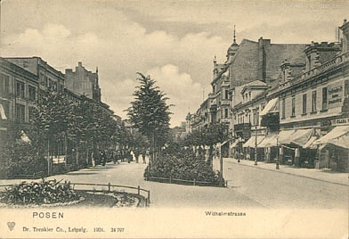

Slide 33
JÓZEF PIŁSUDSKI
Urodził się 5 grudnia 1867r. zmarł 12 maja 1935r.– polski działacz społeczny i niepodległościowy, żołnierz, polityk, mąż stanu.

Slide 34
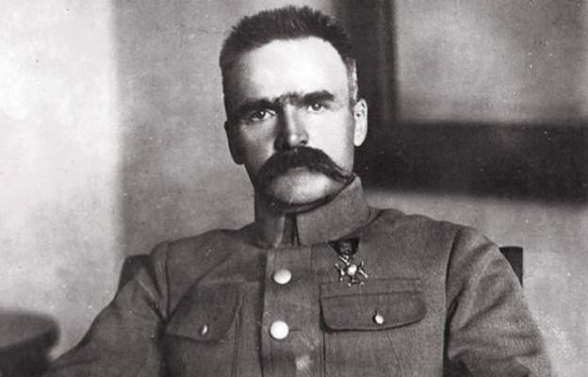
DZIAŁALNOŚĆ POLITYCZNA
W młodości, podczas prowadzenia działalności konspiracyjnej, znany pod pseudonimami Wiktor i Mieczysław. Wśród zwolenników Piłsudskiego, zwłaszcza z czasów służby w Legionach, używano jego przydomków – Komendant, Dziadek, Marszałek oraz Ziuk.

Slide 35
ROMAN DMOWSKI
Urodził się 9 sierpnia 1864r. zmarł 2 stycznia 1939r. – polski polityk, mąż stanu, publicysta polityczny, minister spraw zagranicznych, poseł na Sejm Ustawodawczy II Rzeczypospolitej, poseł II i III Dumy Państwowej Imperium Rosyjskiego.

Slide 36
DZIAŁALNOŚĆ POLITYCZNA
Dmowski był publicystą politycznym i twórcą podstaw ideologii narodowej w Polsce. Cieszył się dużym autorytetem wśród znacznej części społeczeństwa. Jego najsłynniejsze publikacje to m.in.: Myśli nowoczesnego Polaka w1903r., Niemcy, Rosja i kwestia polska w1908r., Polityka polska i odbudowanie państwa w1925r., Przewrót w1934r. Przedstawiał w nich własną wizję patriotyzmu opartego na narodowych interesach i realizmie politycznym. Uważał, że Polacy, tak jak inne narody, mają do odegrania własną misję cywilizacyjną. Piętnował wady polskie takie jak bierność, lenistwo, niezdolność do pracy zbiorowej czy niezdyscyplinowanie.

Slide 37
LOSY LEGIONÓW JÓZEFA PIŁSUDSKIGO
Józef Piłsudski uważał, że wojna w Europie to szansa na niepodległość Polski. W powodzi faktów obcych, jak sam je określał, zamierzał tworzyć też fakty polskie. Kluczową rolę w tym zadaniu odegrały Legiony Polskie. W skład Legionów weszły oddziały Strzelca Józefa Piłsudskiego, Drużyny Strzeleckie, Polowe Drużyny Sokoła oraz inne organizacje paramilitarne działające przed I wojną światową, głównie na terenie zaboru austriackiego.

Slide 38
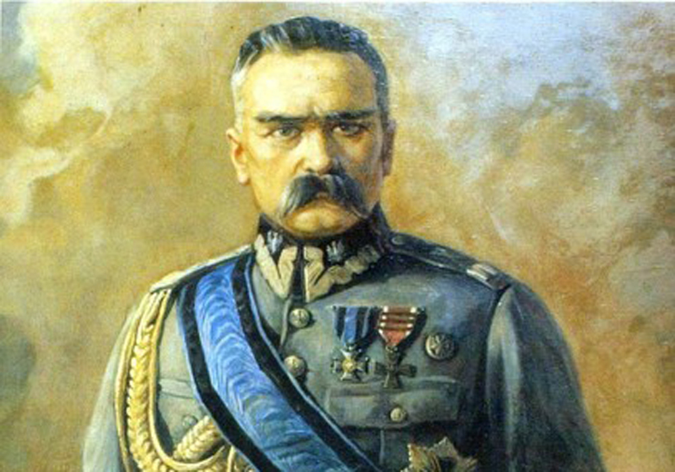
Powołanie Legionów do życia było konsekwencją wkroczenia 6 sierpnia 1914 roku na teren zaboru rosyjskiego - do Królestwa Polskiego - I Kompanii Kadrowej, znajdującej się pod komendą Józefa Piłsudskiego, złożonej z dotychczasowych członków Związku Strzeleckiego i Polskich Drużyn Strzeleckich.

Slide 39
PRZEBIEG I WOJNY SWIATOWEJ W POLSCE
Okres ten zawiera się pomiędzy dwiema datami - 3 sierpnia 1914 r. i 11 listopada 1918 r. Na przestrzeni tego czasu - wraz z przesuwaniem się frontów i zmiennymi losami poszczególnych mocarstw zaborczych, kształtowały się zarówno koncepcje polskie, jak i koncepcje zaborców oraz Europy Zachodniej i Stanów Zjednoczonych, prowadzące do rozwiązania sprawy polskiej. W rezultacie, trudnego wcześniej do przewidzenia, przebiegu wojny wszystkie zainteresowane strony musiały prześcigać się w deklaracjach, a wkrótce także i w czynach, które legły u podstaw tworzenia polskiego wojska i zalążków organizmu państwowego.

Slide 40
Polacy byli poddanymi trzech dworów cesarskich, a ich los w każdym z zaborów był inny. W omawianym okresie największymi swobodami politycznymi i obywatelskimi cieszyli się mieszkańcy zaboru austriackiego, podczas gdy w dwóch pozostałych trwała nasilona akcja rusyfikacyjna i germanizacyjna, a w rosyjskim panował ponadto nieprzerwanie stan wojenny. Z kolei - w sensie gospodarczym - najlepiej wypadał zabór pruski, najgorzej zaś Galicja. W zaborze rosyjskim, gdzie postawiono na rozwój przemysłu i handlu z Rosją, przejściowy sukces ekonomiczny osiągnęła Łódź, a polscy przemysłowcy i kupcy działali aktywnie na znacznym obszarze imperium.

Slide 41
DECYZJE KONGRESU POKOJOWEGO W SPRAWIE POLSKI
Konferencja pokojowa w Paryżu i postanowienia w sprawie Polski:
do Polski włączono Pomorze Wschodnie z dostępem do morza, Wielkopolskę ;
Gdańsk ogłoszony Wolnym Miastem pod protektoratem Ligi Narodów;
zdecydowano o plebiscytach na Górnym Śląsku, Warmii i Mazurach.

Slide 42
POWSTANIE WIELKOPOLSKIE
Powstanie polskich mieszkańców Prowincji Poznańskiej przeciwko Republice Weimarskiej, toczące się na przełomie lat 1918–1919. Polacy domagali się powrotu ziem pozostających pod zaborem pruskim w obrębie Prowincji Poznańskiej do Polski, umacniającej już w tym czasie niepodległość. Powstanie wielkopolskie wybuchło 27 grudnia 1918 w Poznaniu.

Slide 43
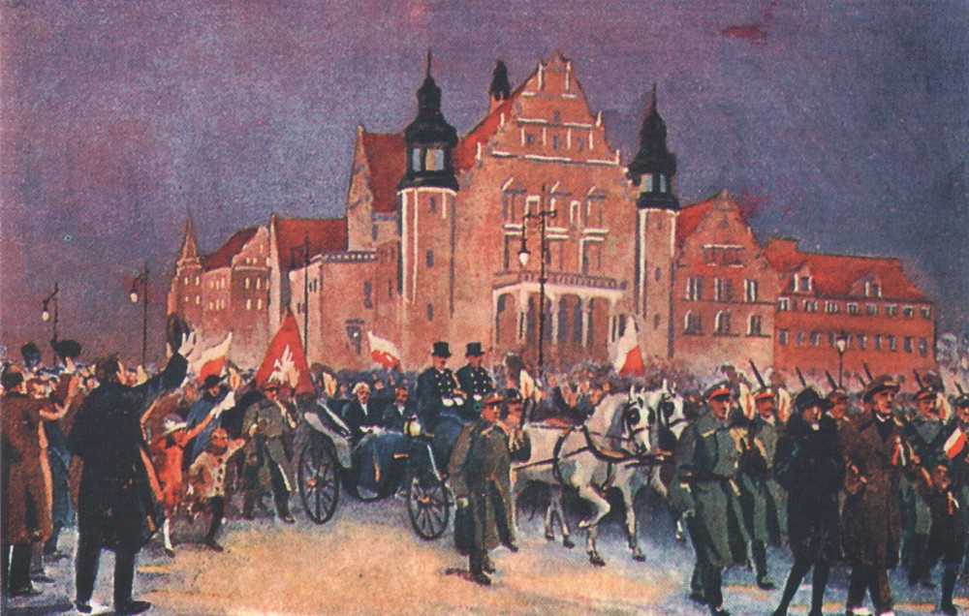

Slide 44
POWTANIA ŚLĄSKIE
Trzy konflikty zbrojne na Górnym Śląsku, które miały miejsce w latach 1919–1921 między ludnością polską i niemiecką. Odbyły się one w okresie formowania się Państwa Polskiego po zakończeniu I wojny światowej.
I powstanie śląskie – od 16 sierpnia do 24 sierpnia 1919 r.
II powstanie śląskie – od 19/20 sierpnia do 25 sierpnia 1920 r.
III powstanie śląskie – od 2/3 maja do 5 lipca 1921 r.

Slide 45
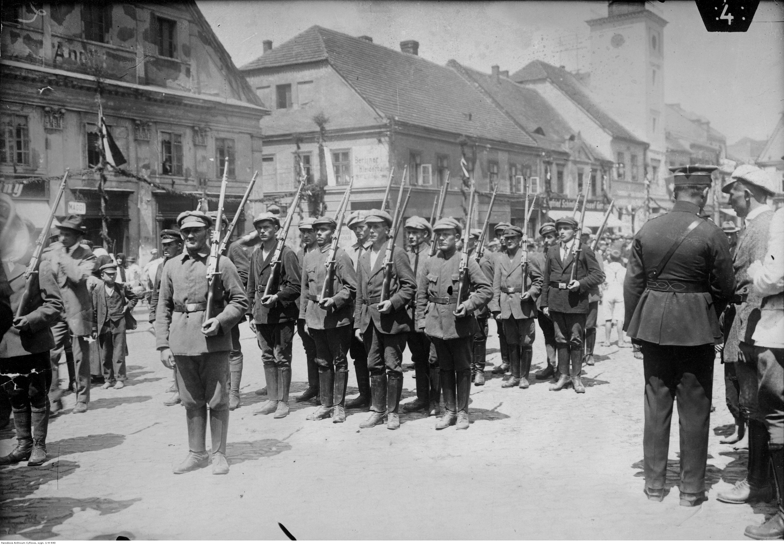

Slide 46
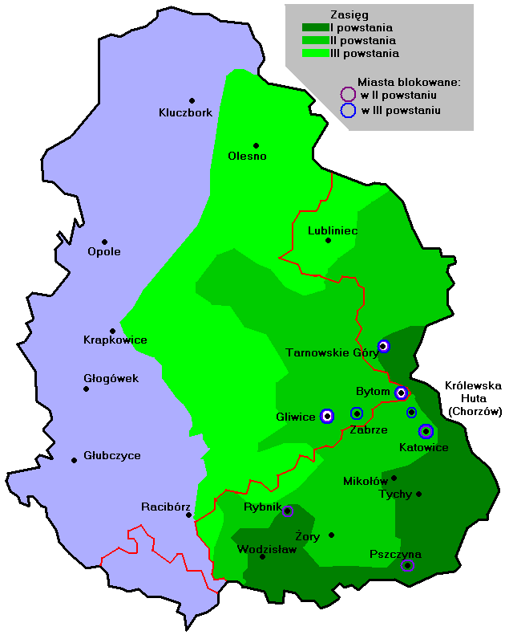

Slide 47
WOJNA Z BOLSZEWIKAMI 1920r.
Wojna pomiędzy odrodzoną Rzecząpospolitą Polską, a Rosyjską Federacyjną Socjalistyczną Republiką Radziecką dążącą do podboju europejskich państw i przekształcenia ich w republiki sowieckie, zgodnie z ideologią, doktryną polityczną i programem politycznym Rosyjskiej Partii Komunistycznej i jej deklarowanymi celami politycznymi, określanymi jako „rewolucja z zewnątrz”.

Slide 48
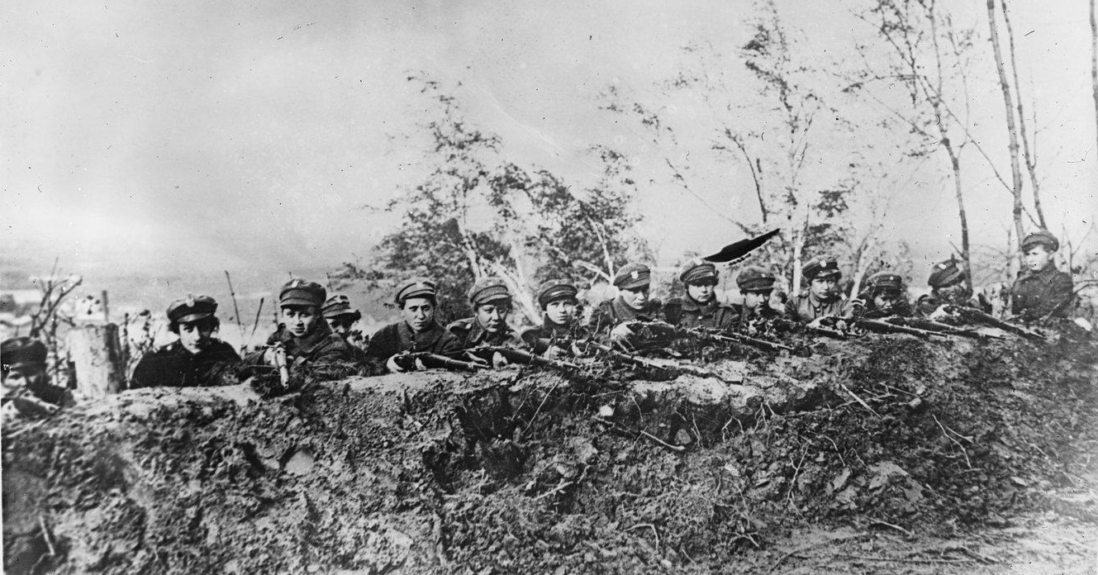
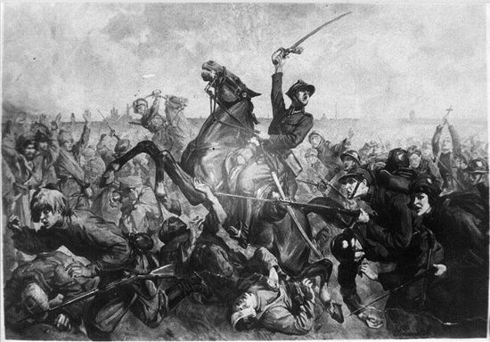

Slide 49
Dziękuję za uwagę!

